Slide 1
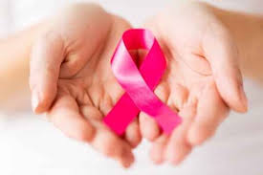
乳癌のすべての疑問にお答えします： 予防、検診、遺伝、と治療法
Manami okado, MD
Assistant Professor
Department of Surgery JABSOM
University of Hawaii

Slide 2
乳癌って？
女性に一番多い癌
生涯のうちにアメリカ人女性の８人に一人
日本に住む日本人女性の１６人に一人

Slide 3
ハワイの乳癌
毎年、約１４００人の女性が乳癌の診断を受ける。
年に、約１２５人が乳癌のため死亡
毎年平均約２６９人が日本人・日系人。
約３２人の日本人・日系人が乳癌のため死亡。
診断を受けたハワイの日本人・日系人：
58.0%---- リンパ節に移転していない。
21.5%---- DCIS

Slide 4
乳癌のリスク
閉経後の女性ホルモン補充療法
高齢での初産
授乳経験がない
糖尿病
閉経後の肥満
早い初経年齢
遅い閉経年齢
飲酒
喫煙
運動不足
癌になりやすい遺伝子
出生時の体重が重い
出産経験がない

Slide 5
女性ホルモン補充療法
飲酒・喫煙
運動不足
閉経後の肥満
初経・閉経年齢
遺伝子
出生時の体重が重い
予防できる！
予防できない！

Slide 6
予防できる事：飲酒
１週間に３杯＝乳癌になる確率が１５％
初期の乳癌患者：週に３〜４杯を飲むと再発率が高くなる。
１杯：ビール 350cc
１杯：ワイン １５０CC
１杯： お酒 45cc

Slide 7
閉経後の肥満
閉経後の肥満＝乳癌になる率 ３０〜６０％
乳癌の再発率： 乳癌によっての死亡率：
何キロが肥満？

Slide 8
BMI
Body MASS index
bmi = 体重（キロ）/身長（メートル）
Bmi > 30 obesity (肥満）
Bmi > 27.3 overweight （太り気味）

Slide 9
運動不足
１週間に４時間ほど軽い運動か、２時間の激しい運動：
乳癌のリスクが １０％ 減
初期の乳癌の再発率も低くなる。
体重や食生活を別にしても、運動を定期的にするとリスクを下げる。

Slide 10
乳癌予防
飲酒・タバコ・閉経後の肥満・運動不足
体重制限と定期的な運動が一番リスクを低める影響がある
必要なければ女性ホルモン補充療法をしない
しかし、予防対策を完璧にしても、乳癌になる可能性はもちろんある。

Slide 11
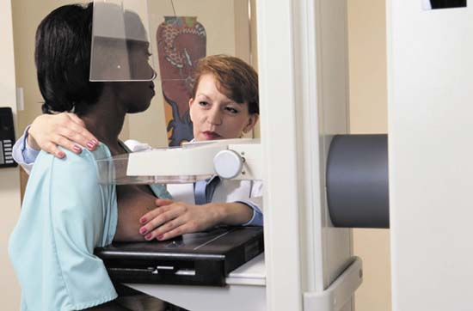

Slide 12
マンモグラフィー
４０歳： 医師と相談してから毎年
４５歳： 毎年
＞５５歳： 医師と相談して毎年か２年に一度
＞７５歳： 平均余命が１０年以上であれば２年に一度

Slide 13
ハイリスクの場合
患者さんの歴史によって、医師がリスクを計算できる。
マンモグラフィー： ３０〜３５歳 から
MRI : ３０〜３５歳 から

Slide 14
乳癌は遺伝？
５〜１０％は、乳癌を発症しやすい遺伝子から。
BRCA 1; brca 2
なりやすい遺伝子が見つかり始めている
多くの乳癌（９０〜９５％）は生活習慣などの環境因子の影響
一般的には遺伝子以外の因子が主に関与している。

Slide 15
治療法
手術 (surgeon)
放射線治療 (radiation oncologist)
薬物療法 (oncologist)
内分泌（ホルモン）療法
化学療法
分子標的治療

Slide 16
手術
部分切除術 ＋ 放射線治療
Lumpectomy + Radiation therapy
乳房切除術 （場合により放射線治療が必要）
Mastectomy
センチネル・リンパ節生検

Slide 17
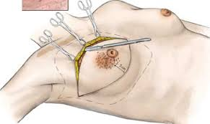
乳房切除術

Slide 18
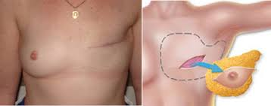

Slide 19
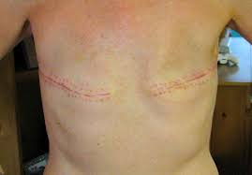

Slide 20
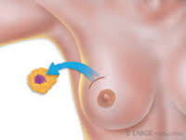
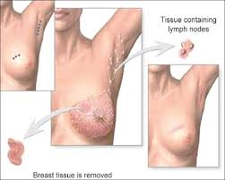
部分切除術

Slide 21
薬物療法
内分泌（ホルモン）療法
１日１回 x ５〜１０年
化学療法
種類によって, 処方回数による ３〜６ヶ月
分子標的薬
３週間に１回 x 約１年

Slide 22
経過観察
再発・移転の可能性は１０年後でもあります。
しかし、大体の再発・移転は治療後の２年以内に起こります。
治療を終えたら、マンモ・検診が毎６ヶ月あります。

Slide 23
早期発見＝予後が良い
４０〜４５歳から マンモグラフィーと検診 を始めましょう！

Slide 24
知識は力なり

